Slide 1

培训小贴士
请您务必使用规范的登录名“店铺名称+姓名&旺旺名”，否则将被踢出
请检查您的耳机、音响等音频设备
请准备好纸笔记录讲课中的重点及疑问点，“答疑”环节提出
课程结束后的“答疑”环节，请切勿刷屏
课程中学到的方法，课后应马上运用实践
培训结束后需要商家填写下满意度调研

Slide 2

目录
Contents
Part-01
Part-02
Part-03
Part-04
仓库收货标准
货品信息维护
预约入库
增值服务

Slide 3

第一部分
仓库收货标准

Slide 4
一、仓库收货标准
1、货物规则标准
入库货品必须要有唯一条码；
如货品有条码，则货品条码需具备唯一性且条码需要和系统维护的条码保持一致（如果货品没有条码，则需要下达代贴条码服务)；
条码唯一
外观验收
中文名称、产地、条码、商标等能够说明货品的合法性的标识
基本属性
保证货品和外包装及最小检视层完好；裸露货品拒绝入库
大小
重量
1、可入中小件仓货物尺寸标准：单边不超过1.2M，且三边之和不超过1.8M，且重量不超过30KG。
注：送超过上述标准的货物入仓，仓库将会严格拒收。
2、如有超过以上标准的“大件货物”需入菜鸟“大件仓”，可联系 菜鸟小二：八紘 咨询入大件仓的相关事宜。

Slide 5
装箱、送货 ---- 入库单、装箱标准、多sku混箱、签收交接
装箱要这样：
1、入库单：
（1）sku限制：一入库单sku数≤50个（服装类货品不超过200种），；
（2）数量一致：实物信息、纸质装箱清单、电子版装箱清单需一致；
2、装箱：
（1）尺寸：单边≤1.2m，边长之和小于1.8m；
（2）重量：≤30kg；
（3）箱号注明：一入库单对应多箱时，需标明箱号，如2/4，代表这张入库单共4个箱子，这是其中第2箱；
（4）标箱不混装：单个SKU不混装（尾箱除外）；单个SKU箱集中堆放；多批次/多保质期不混装；
（5）尾箱混装要标明：尾箱如需混装SKU，数量不能超过20个。每种单独的SKU都应该独立包装，并在每个独立包装和外箱上做清晰的标识。
3、增值服务：线上提交。（特别注意卸货的增值服务需要提前下发）
送货要这样：
1、装车要求：按SKU、入库单集中堆放，易于卸货分类；
2、信息同步司机：如仓库地址、联系人等；
3、送货交接：仓库默认司机/送货人为商家代表；
（1）仓库收货时间：上午9:00～11:30；下午13:00～17:00；
（2）送货到仓流程：先登记，后排队；
（3）签收要求：当面清点交接，物流司机默认是商家代表，签收底单具法律效力。
（4）签收标准：参见商家合同附件一：“1.1.1.2收货、上架服务”。(必要的情况下可以携带多余的外包装箱更换，防止拒收）

Slide 6

2、拒收原因
拒收！！Why？
操作不规范
商品问题
系统、入库单相关
与规定冲突
1、危险品、违禁品
2、禁售品：国家&阿里巴巴交易平台
1、系统中没有相应入库单；
2、货品实物和入库单不一致(品&数量)；
3、系统中没有维护该产品基础信息；
4、SN问题：审核异常or规则异常；
注：sn一定要审核通过之后再创建入库单；
商品品质
1、有效期不符合协议约定的货品
尺寸重量不符
货品相关
1、小件仓：重量≤30kg，单边≤1.2米，三边之和≤1.8米；
1、不同SKU混放
2、货品未通过外观检验；
3、进口货品没有中文标签；
4、必须的证明文件不齐备。
拒收
Notes:
？？？
sn

Slide 7
3、收货质检
货物清点（sku）
货物质检（15%）
不合格≤1%
yes
合格品
收货
不合格品
拒收退回
收货质检
NO
全检
yes
1、操作：商家，在bms系统，下发“全检”增值服务
2、责任：因商家“全检”导致的“收货上架不及时”，在免责范畴。
NO
拒收退回
收入→（商家出菜鸟免责声明）

Slide 8
第二部分
货品信息维护

Slide 9
货品基础信息规范
菜鸟标准
建立商家、CP、菜鸟多方认可的货品基础数据标准
准确结算
基于多方互认菜鸟标准数据，生成准确的物流结算账单
服务提升
准确的货品信息，提升仓配供应链能力占用、包材使用的准确度（后续推出）
数据互认
结算互信
精细化运营

Slide 10
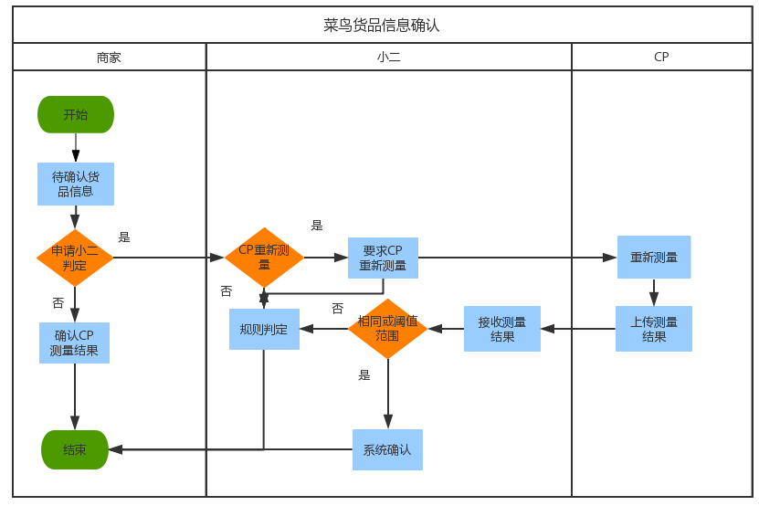
商家确认流程与商家端业务规则
商家端业务规则
1、系统自动确认
A、商家数据=CP数据
B、商家数据 ≠CP数据（差异在设定范围内）以商家数据为准，针对小电、快消和美妆差异范围：|（CP体积-商家体积）/商家体积|≤N%且|CP数据-商家数据|≤Ng(因以商家数据为准，具体数值无需商家关注）,两个条件同时满足为差异在设定范围内,任一条件不满足即为差异在设定范围外；
C、商家数据 ≠CP数据（差异在设定范围外） ，商家在3天内，既没有“确认CP测量结果”又没有“申请小二判定”时，系统自动以CP数据为准，系统自动确认
2、以小二判责数据为准
商家数据≠ CP数据（差异在设定范围外），商家可以操作“申请小二判定”，小二会介入判定最终数据；
3、以CP数据为准
商家数据≠ CP数据，商家经过重测认可了CP数据则商家也可以操作“确认CP测量结果”，系统会以CP测量数据为准
4、数据异常反馈
商家数据≠ CP数据（差异在设定范围外），系统会通过旺旺、短信、邮件等方式通知商家仓库接口人（计划3月份上线）
确认流程

Slide 11
商家确认流程与CP端业务规则
CP端业务规则
确认流程
新品到达仓库，第一个收到新品实物的仓库进行测量；测量商品长、宽、高、重量，按菜鸟标准拍照上传系统（详见新品维护测量标准）
菜鸟按行业设置允许误差范围，CP所测数据与商家数据相同或在允许误差范围之内，系统自动确认，数据以商家数据为准
CP所测数据与商家数据在允许误差范围值之外，且商家不认可的情况下，商家可发起申诉：申请菜鸟小二介入，菜鸟小二依据标准可判定为以商家数据为准、以CP数据为准、发起CP重测
菜鸟小二发起重测任务后，仓库必须在2个自然日内提交重测结果
最终结果以菜鸟小二判定结果为准
最终结果会下发至该商品所在的所有仓库，共用同一份数据
如不认可其他仓库的测量数据，可在CP工作台发起货品更新请求，上传实测数据、图片，等待菜鸟小二判定；最后判定结果下传至各仓
CP需保证测量数据准确，商品基础数据测量错误，商家或其他CP申诉成功，对负责测量CP进行罚款， 500元/Sku

Slide 12
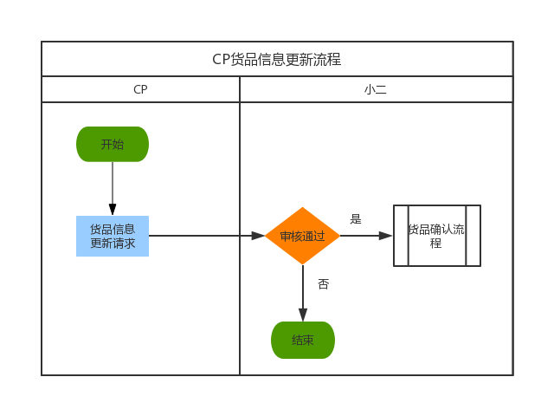
商家或CP申诉流程与业务规则
确认流程
申诉业务规则
1、异常数据均由CP发起申诉，商家不可发起申诉
2、商家可以主动向服务运营小二或者CP（线下）提出重测要求（商家没有线上入口）
3、CP可以主动发起货品信息申诉请求，并且要要附带重新测量的数据、图片、描述，系统会创建工单到小二工作台。
时效要求，CP在接到商家或服务运营小二的申诉需求后，在2个自然日内完成再次测量
4、小二审核CP“货品更新请求”测量请求，如果审核拒绝，则流程结束
5、小二审核CP请求，如果审核通过，则按“货品确认流程”执行（再次进入系统自动确认、商家确认环节）

Slide 13
小二判责标准
审核步骤 | 审核事项 | 常见错误 | 操作
一、对比系统信息 | 对比商家信息和cp信息，确认争议点是体积或者重量，差异大小； | 测量结果，仓库数据更有利于商家： 体积：仓库<商家 and 重量：仓库<商家； | 查看图片无误后，判定“以cp数据为准”
二、查看测量图 （图片可点击放大） | 1.图片数量，规范 | 规则要求上传测量商品外观、测量长、测量宽、测量高、商品称重5张图片，可能因为部分重复上传而导致要求的测量图不全； | 点击”cp重新测量“，备注“测量图缺失”
 | 2.图片和实物是否相符 | 回传图片种货品的条码、名称等信息明显与系统信息不符，疑似测量错误； | 点击”cp重新测量“，备注“图片和实物不相符”
 | 3.清图片晰度 | 1、不符合标准的测量尺（透明尺，与背景色相近、刻度磨损等），导致测量结果无法辨认或者读取误差大于5mm（5g）； 2、图片清晰度差，导致测量结果无法辨认或者读取误差大于5mm（5g）； 3、图片未拍摄商品全貌，导致无法判定测量准确性； | 点击”cp重新测量“，备注“测量图不清晰”
 |  | 1、不符合标准的测量尺（透明尺，与背景色相近、刻度磨损等），但测量结果读取误差不大于5mm（5g），且商家数值在读取范围内； 2、图片清晰度差，但测量结果读取误差不大于5mm（5g），且商家数值在读取范围内； | 判定“以商家数据为准”
 | 4.测量方式是否规范 | 1、手机拍照时未置于商品中心正上方，导致测量结果无法辨认或者读取误差大于5mm（5g）； 2、测量尺摆放倾斜导致测量不准； 3、测量商品位置不合理； | 点击”cp重新测量“，备注“测量图不清晰”
 |  | 手机拍照时未置于商品中心正上方，导致测量结果不准确，但可判定测量结果读取误差不大于5mm（5g），且商家数值在读取范围内； | 判定“以商家数据为准”
 | 5.测量图与回传数据是否相符 | 测量图清晰且规范，但回传数据域测量图明显不符，实际读数与商家数据也明显不符； | 点击”cp重新测量“，备注“测量图和描述不符”
 |  | 测量图清晰且规范，但回传数据域测量图明显不符，实际读数与商家数据相比：相符或者单边差异不大于5mm（5g）； | 判定“以商家数据为准”
三、与商家核实 | 在上述步骤无法判定的情况下，小二联系商家，确认争议点 | 商家误操作，认可cp数据； | 判定“以cp数据为准”
 |  | 商家不认可目前的测量规范，比如测量位置 | 判定“以cp数据为准”，并告知商家查看合同或者联系自己的招商小二；
 |  | 商家反馈仓库测量图片和实物不相符 | 点击”cp重新测量“，备注“图片和实物不相符”

Slide 14
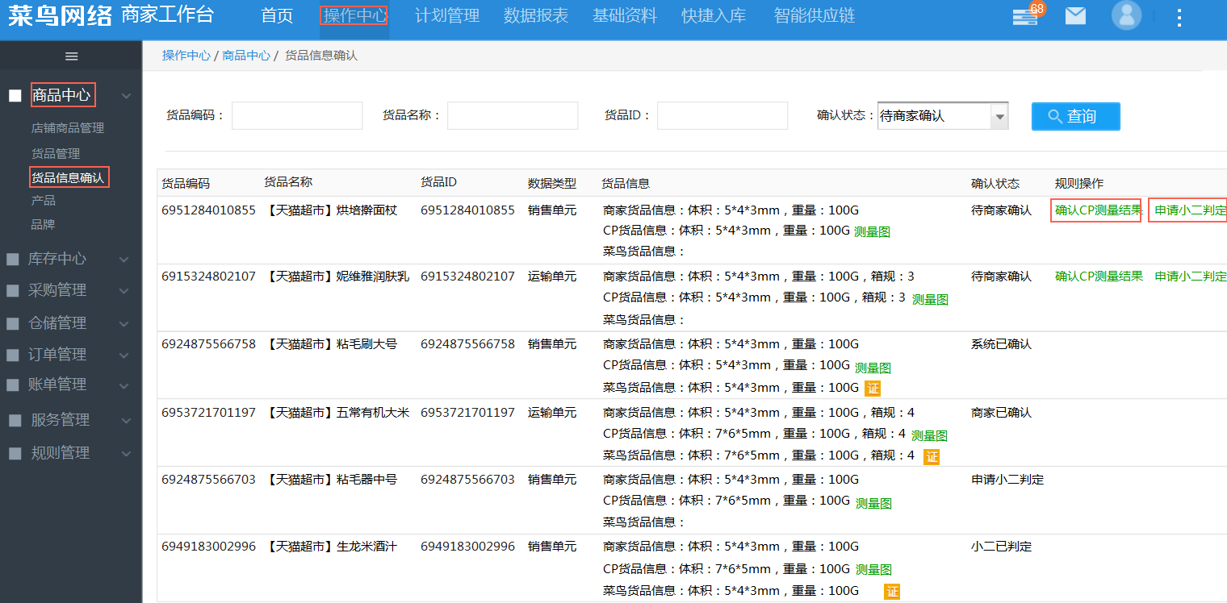
菜单路径：BMS首页→操作中心→商品中心→货品信息确认
确认页面（子账号需要开通相关权限）：

Slide 15
2.重点字段业务意义解释-确认状态
菜单路径：BMS首页→操作中心→商品中心→货品信息确认
确认屏幕：
(1).确认状态：表示货品信息在长、宽、高、重量、箱柜确认过程中的进度，商家可以筛选查询
待商家确认：表示CP已经测量完成，等待商家确认测量数据
系统已确认：表示CP测量的数据与商家维护货品时所填数据一致或者在“误差范围”之内，系统会自动默认商家数据
商家已确认：商家点击“按钮8”之后，表示已经认可CP测量
申请小二判定：商家点击“按钮9”之后，表示对CP测量有异议，申请小二判定，状态为小二判定中（正在沟通中，或则要求CP重新测量中）
小二已判定：表示小二已经做出判定，例如判定为商家数据准确（CP首次测量数据准确、CP重复测量数据准确）
1
4
2
8
9
3
7
5
6

Slide 16
2.重点字段业务意义解释-数据类型
名词解释：
(1)销售单元：表示测量的是“货品”维度的长、宽、高、重量，适用于基于货品信息结算的业务（菜鸟国内业务）
(2)运输单元：表示测量的是“货品箱规”维度的长、宽、高、重量、箱规，使用与外箱信息结算的业务（菜鸟国际业务）
注意：每个商家将只能看到“销售单元”或“运输单元”的一种类型，且为系统默认不能修改；
2
3

Slide 17
2.重点字段业务意义解释-货品信息
(4).商家货品信息：表示商家在维护货品时，填入的长*宽*高，重量数据
注意1：商家BMS创建的货品，货品信息为必输，请务必输入精确数据，减少逐个确认工作量
注意2：对于使用ERP商家，目前不设置强制输入，但是确认工作要在BMS完成
(5).CP货品信息：表示CP实际测量的货品长、宽、高、重量数据
注意：新品首次入仓时，强制CP必须实际测量货品并上传照片，请CP务必精确测量和拍照清晰，避免后续多次反复和罚款
(6).菜鸟货品信息：表示商家和CP互认或被菜鸟小二判责的数据，只有互认后，才会形成“菜鸟标准”，才可以准确、按账期结算
注意：请商家、CP、小二严谨认真的对待确认、测量、判责工作。否则将影响三者之间的按时结算，甚至引起相应的资损和赔偿纠纷
4
5
6

Slide 18
2.重点字段业务意义解释-可点按钮
(7).测量图：可以点开的按钮，表示CP上传测量照片，包括长、宽、高、体积、外形5张
(8).确认CP测量结果：可以点击的按钮，商家根据测量图，确定是否认可CP的测量数据
(9).申请小二判定：可以点击的按钮，商家认为CP的测量数据超出合同约定的“误差范围”，申请小二判定
注意：商家判定依据为“误差范围”，该范围会写入菜鸟与合作者的商务合同中（例如：单边误差绝对值≤5mm或单边误差≤ n%）
8
9
7

Slide 19
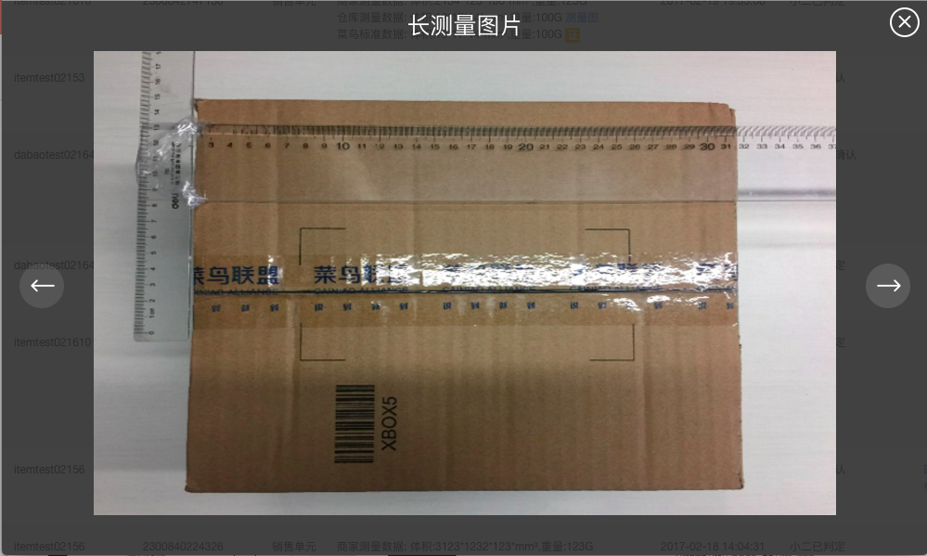
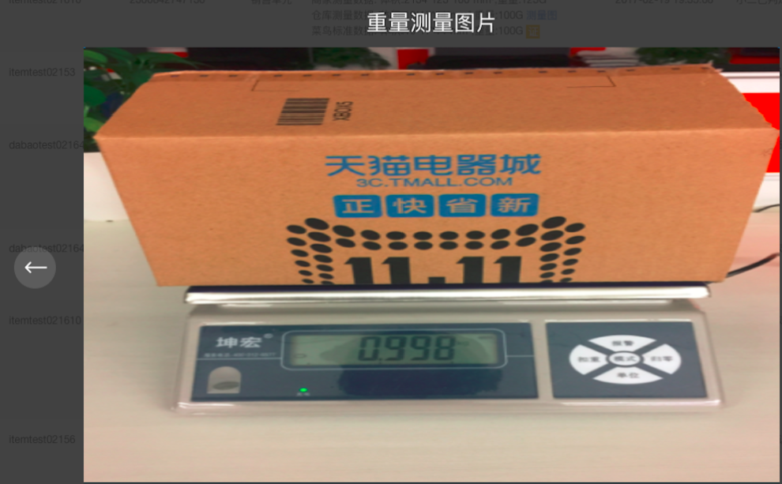
3.操作步骤演示-点击“测量图”
(7).测量图：可以点开的按钮，表示CP上传测量照片，包括长、宽、高、体积、外形5张
7

Slide 20

3.操作步骤演示-点击“确认CP测量结果”
(8).点击确认CP测量结果，状态会如下更新变化
8

Slide 21
3.操作步骤演示-点击“申请小二判定”
菜单路径：菜单：BMS首页→操作中心→商品中心→货品信息确认
确认屏幕：
(9).点击申请小二判定，状态会如下更新变化
9

Slide 22
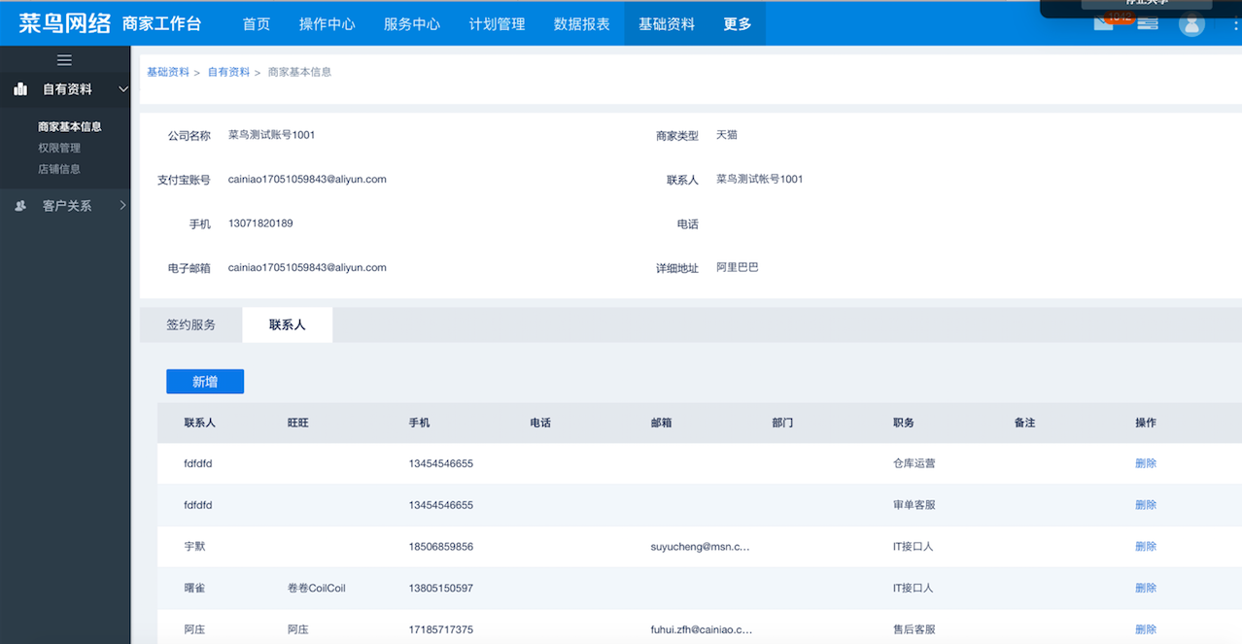
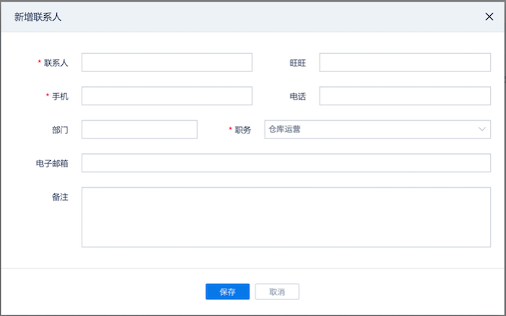
4.操作步骤演示-增加“货品信息确认通知”商家接收人
菜单路径：菜单：BMS首页→基础资料→商家基本信息
必须填写的信息
联系人：必填
旺旺：必填
手机：必填
职务：仓库运营
电子邮件：必填
确认屏幕：

Slide 23
第三部分
预约入库

Slide 24
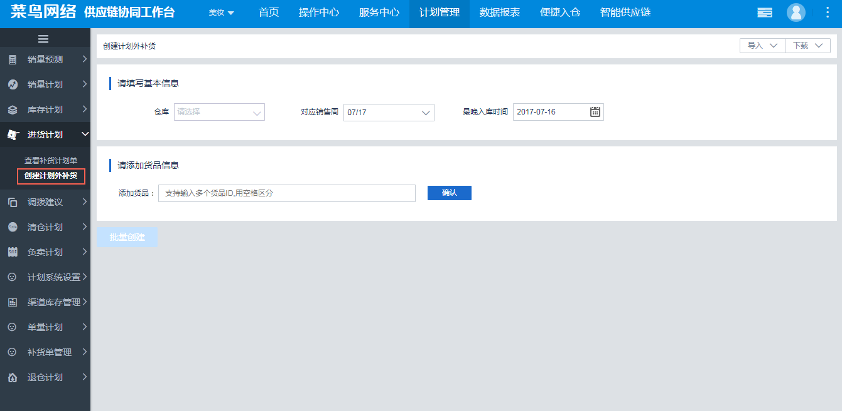
一、自动流转预约入库
创建补货单：计划管理—>进货计划—>创建计划外补货。
注：目前只有手机商家走菜鸟BMS计划管理，其他都走天猫协同平台（详见天猫预约入库统筹培训）。

Slide 25
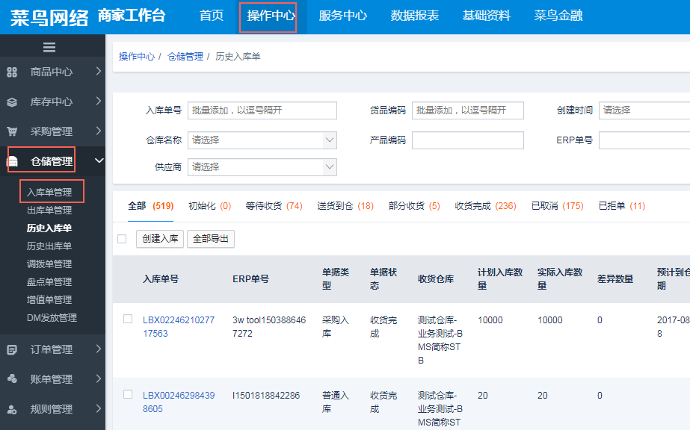
路径：创建入库单:操作中心-仓储管理-入库单管理
补货计划审核通过后，商家去操作预约入库；
路径：操作中心-仓储管理-预约入库，先去操作预约入库里的时间和数量，填写信息。
再去入库单管理里面查看创建好的入库单，根据入库单信息去送货。

Slide 26
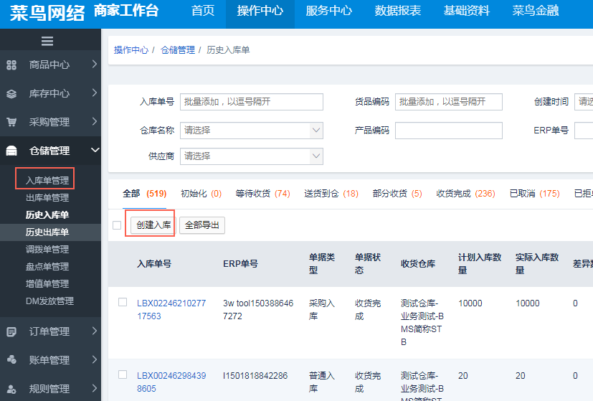
二、非自动流转商家预约入库
路径：操作中心-仓储管理-入库单管理-创建入库

Slide 27
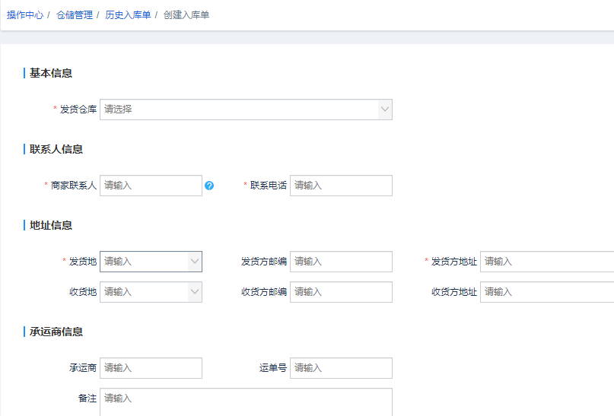
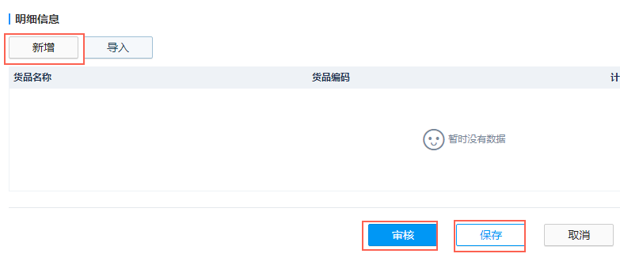
注意：先保存再审核，不审核是不会下发到仓库的。

Slide 28
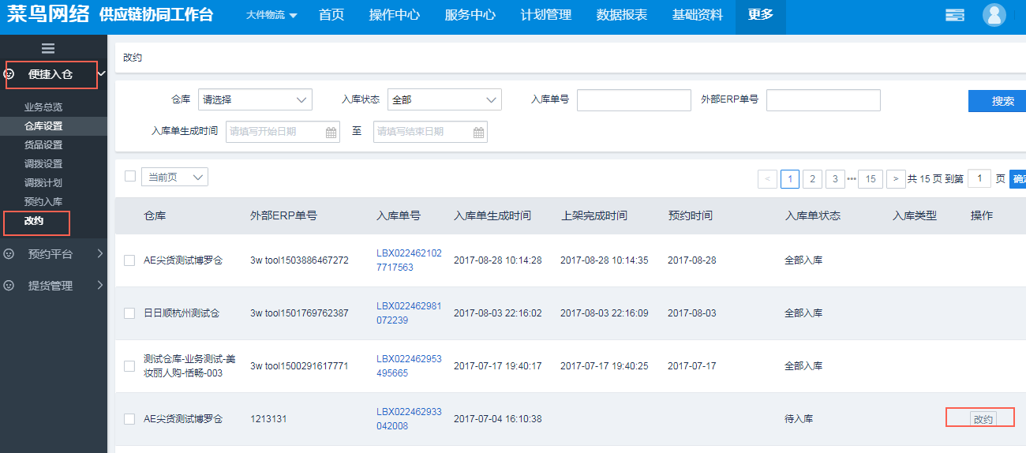
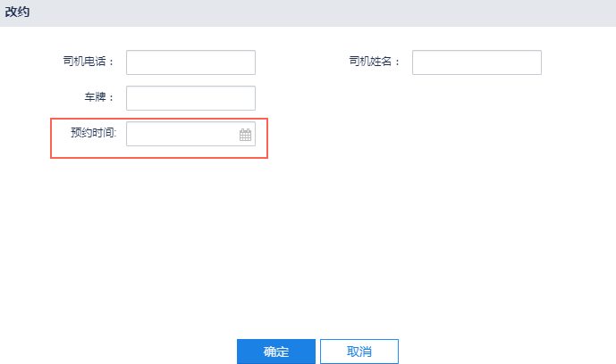
改约
路径：BMS-更多-便捷入仓-改约（没有便捷入仓按钮的需要联系招商小二开通）
注：第一次【改约】相当于预约到仓时间，下一次【改约】才是真正的修改到仓时间。

Slide 29
三、送货入库
预约入库规则说明
1、预约入库：制作普通入库单，【改约】功能预约到仓时间，同时操作仓库才能收到商家的预约入库指令。预约入库单生成后商家一直未送货到仓，该预约入库单在15天后失效，自动关闭该预约入库单。
2、商家可预约件数或可预约立方：取剩余收货能力和剩余库容的最小值。故可能存在没有收货能力及库容的情况，建议商家尽早预约。
3、【改约】功能：第一次【改约】相当于预约到仓时间，下一次【改约】才是真正的修改到仓时间。
4、改约次数：系统不限制改约的次数，只有满足可预约时间和可预约收货能力和库容的要求即可。当天16点前可以改约次日及之后的时间；当天16点后只能改约隔日及之后的时间，不支持商家改约到当天。
以上需注意点：
1、线上预约：最晚需要到仓前一天18:00前预约到仓时间。
2、收货时间：上午9:00~11:30，下午13:00~17:00；
4、商户使用快递公司未按约定时间送货：早到，需等到与仓约定的时间；晚到，仓库会拒收。
5、到仓登记：仓库会按照到仓登记先后顺序安排收货，请商家务必让司机到仓后第一时间做到仓登记；
6、仓库收货：仓库按入库单收货，如果存在一个预约入库单分多个车辆送货，商家必须让司机在当地集合后一起送到仓库，否者存在部分商品无法入库的情况。

Slide 30

收货流程
物流送货
快递送货
准时到
按预约时间准时到仓库
准时到
按预约时间准时到仓库
登记
进行到货登记
快递签收
仓库对来货进行签收
排队等待
按照仓库要求进行排队等待
清点货物
当面清点，按照入库验收标准对商品抽检
清点货物
当面清点，按照入库验收标准对商品抽检
仓库在系统内进行收货
系统收货
系统收货
仓库在系统内进行收货
单据签字
打印验收单据，双方签字盖章
单据签字
打印验收单据，双方签字盖章

Slide 31
（1）收货时间：上午9:00～下午17:00；
（2）卖家当天到货的，仓库将在24小时内完成收货上架；
（3）卖家T+/-1（T为卖家在系统中约定的到货时间）到货的，仓库将在48小时内完成收货上架；
（4）卖家在T+/-N（N>=2）到货的，仓库拒收，商家改约，实际收货时间以双方更改后确认的收货时间为准。
（5）如因卖家未预约，或者预约后未按指定的到货时间到货导致收货延迟，仓库不承担任何责任。
（6）以上，在大促期间可能另行约定。
收货流程-仓库收货时间

Slide 32
第四部分
增值服务

Slide 33
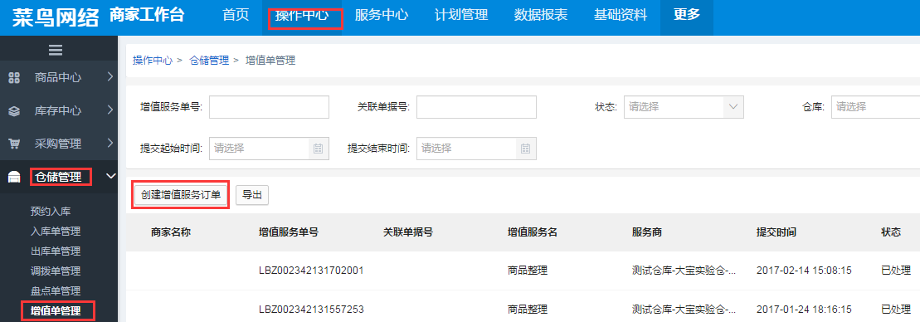
创建增值单
线上路径：操作中心-仓储管理-增值单管理-创建增值服务订单
商家下发增值服务单就代表认可费用并要求仓库处理，仓库操作回传服务完成后实时扣费
增值服务内容包括：1.代贴条码 2.二次理货 3.货物装卸 4.更换包装 5.套袋 6.其他平台发货 7.货品加塑封 8.个性化礼品纸盒折叠等（详细可见合同附件七和结算培训资料）

Slide 34
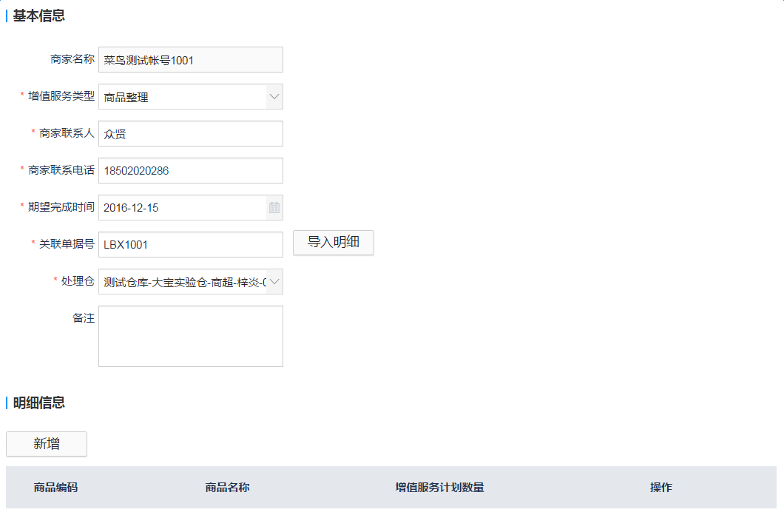
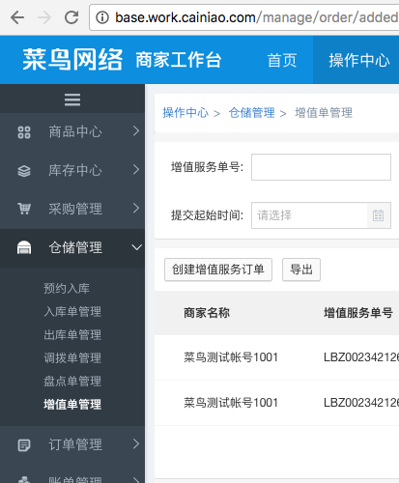
增值服务单的注意事项：
每个增值服务单需要填写的内容，步骤如下：
“商家名称”是系统自动填的，商家不能再更改；
“增值服务类型”的下拉框里面会有代贴条码、商品整理、二次包装、货物装卸等多个值，点击选择一项；如果觉得增值服务单的类型不够满足您的需求，请与菜鸟小二沟通；
“计划时间”表示期望仓库在什么时候完成这项增值服务；
关联单据号，请填上一个LBX号，然后点击“导入明细”；
如果想把其他不在此张LBX单上的货品加进这个增值服务单，点击【明细信息】的“新增”按钮后将入进入如下页面：
接下来选择一个处理该增值服务单的仓库，只能选择一个；
每个增值服务的服务标准，需在备注中标明
创建增值服务订单

Slide 35
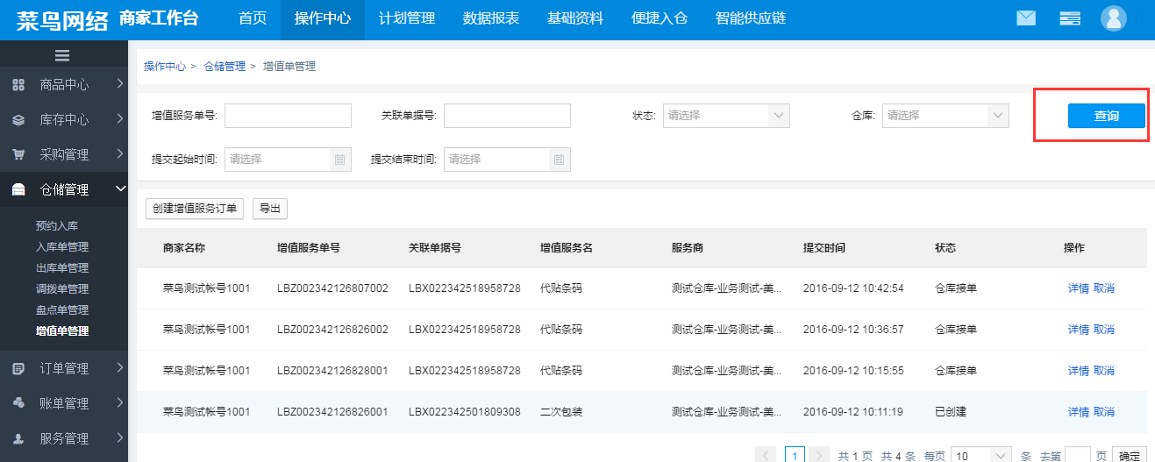
查看增值单
增值服务订单的状态： 已创建、同步中，代表商家已经创建，等待仓库接收；仓库接单、仓库拒单，仓库选择了是否会完成此项增值服务任务；已处 理，仓库已经完成此项增值服务；已取消，商家已经取消此项增值服务，可与仓库沟通，若要仓库还没开始操作，可以取消；
例外情况：目前系统暂时无法支持的增值服务项：组套处理流程 - 商家邮件下发指令到仓库，仓库按月统计商家确认。结算以商家确认函为准调账扣费。
点击“导出”，将导出所有增值单（最多5000条，超出部分不能导出）
点击“详情” ，可以查看此张增值服务单的具体内容；
Notes:
关键字加粗；点击“导出”，将导出所有增值单（最多5000条，超出部分不能导出）；二次包装中的加工组套—需要确认—已修改为组套

Slide 36
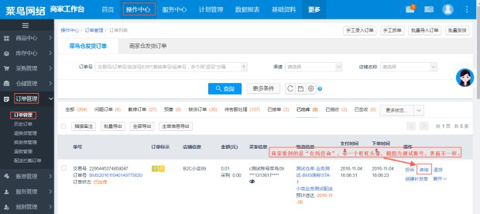
异常处理
使用过程中创建失败时若遇到异常或以下常见弹窗报错信息：
“关联单据类型不正确”，可能原因是这种类型的LBX单不能关联此项增值服务；
“创建失败”，可能原因是选定的仓库不支持此项增值服务；
其他异常情况
请通过如下口径：操作中心-订单管理 进行在线工单咨询
Notes:
异常情况是单据什么状态时出现异常？是创建是弹窗还是查询时显示？----弹窗报错，创建失败的时候回弹窗报错(产品石皓没有提供弹窗截图）

Slide 37
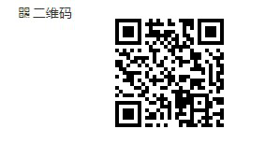
满意度问卷链接：
https://www.diaochapai.com/survey2602852

Slide 38


Thank you
for
your valuable time

